Slide 1

Муниципальное бюджетное дошкольное образовательное учреждение детский сад №17 «Ёлочка» комбинированного вида
Презентация группы общеразвивающей направленности для детей
с 4 до 5 лет

Slide 2
Есть на свете
маленькая страна,
Группа «ПЧЕЛКИ» называется она!
Девчонки- проказницы
и мальчишки-шалунишки,
Самые лучшие в мире детишки!
Умеют считать, лепить, рисовать
Со светлой улыбкой гостей привечать.
Варя, Катя и Маша.
Даня, Арсений и Саша.
Считают что группы нет краше!
Мы вместе как одна большая семья.
Нам вместе не скучно, у нас есть дела.
Нет места унынью, грустить ни к чему.
Придете – увидите, что, где, почему!
!

Slide 3
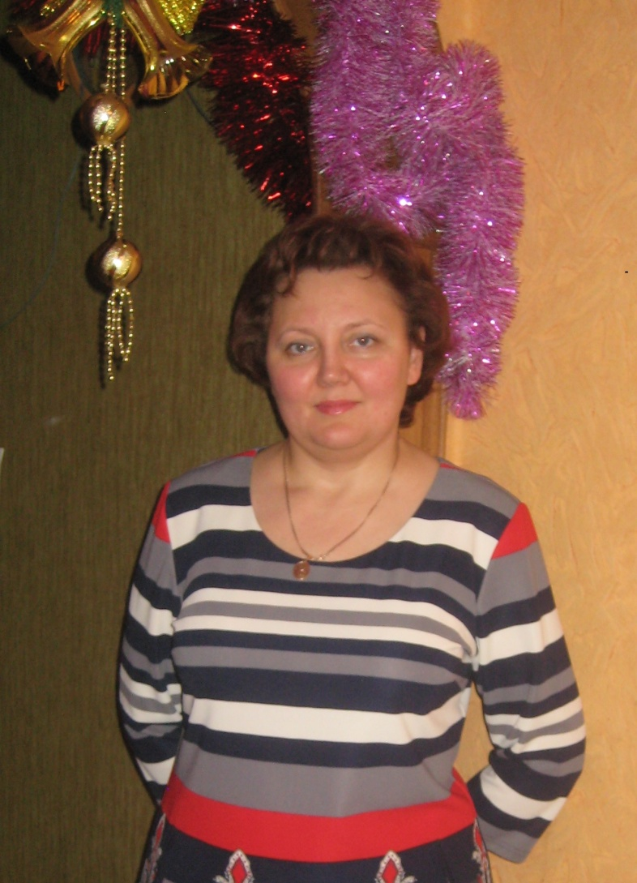
Вас рады видеть!
Потапова Ирина Владимировна
Воспитатель,
Стаж работы 18 лет
I квалификационная категория.

Slide 4
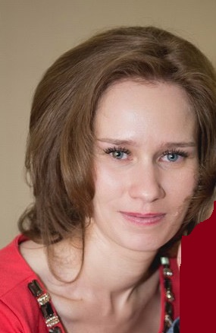
Вас рады видеть!
Шишкина Виктория Юрьевна.
Воспитатель,
Стаж работы 7 лет

Slide 5
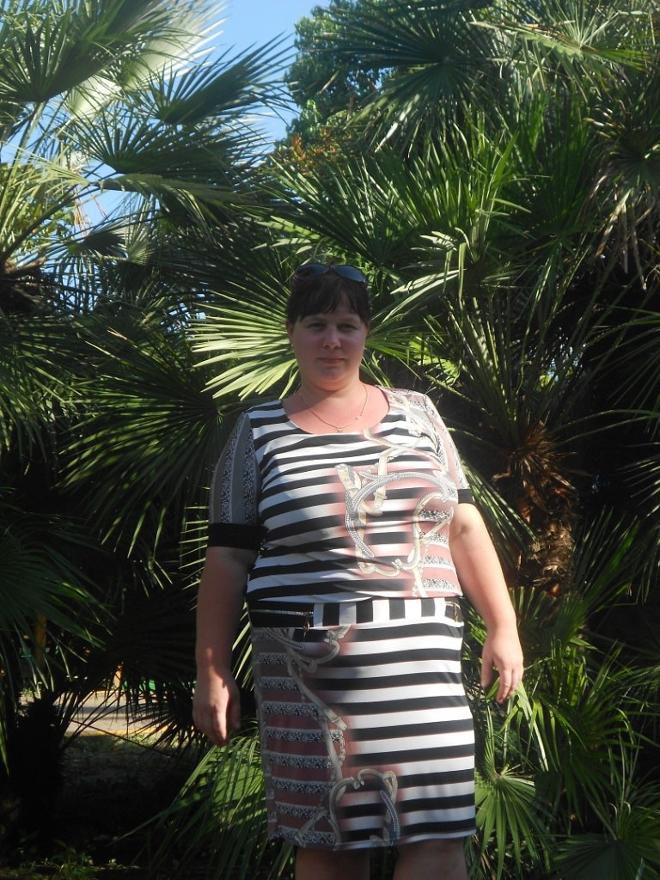
Вас рады видеть!
Сочкова Ирина Валерьевна
Младший воспитатель

Slide 6
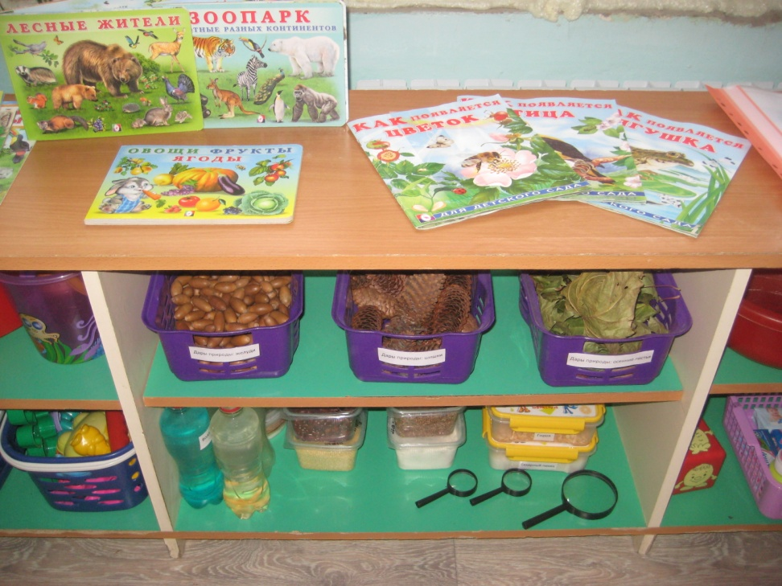
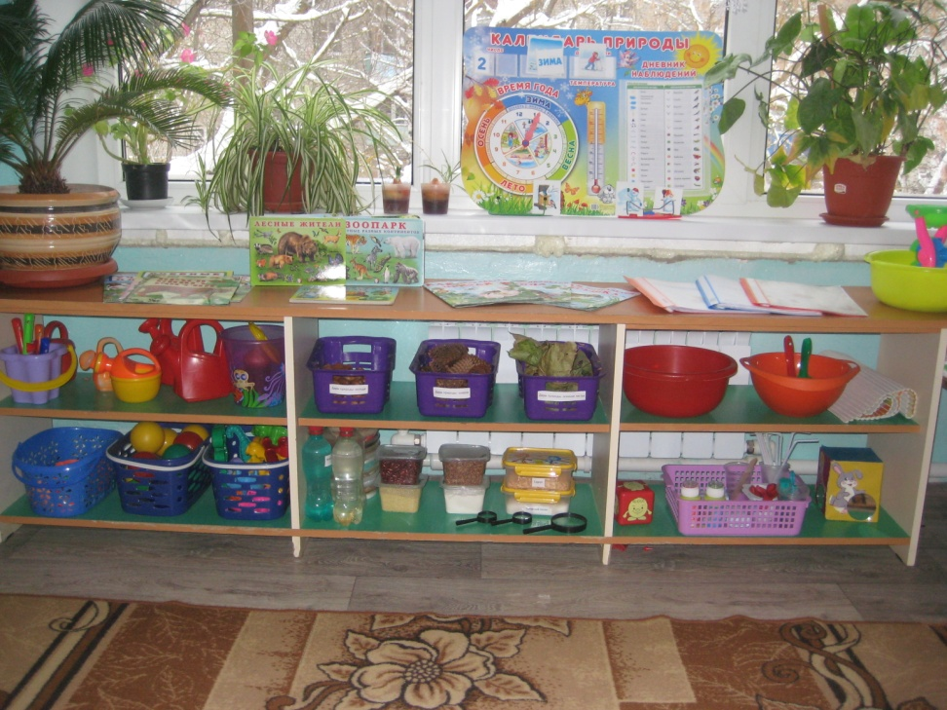
У нас, почти что зимний сад
в природном уголке.
Здесь потрудиться каждый рад, помочь рука к руке!

Slide 7
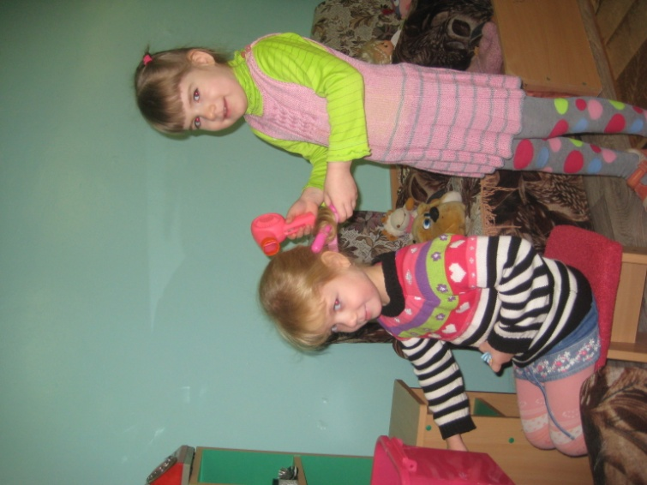
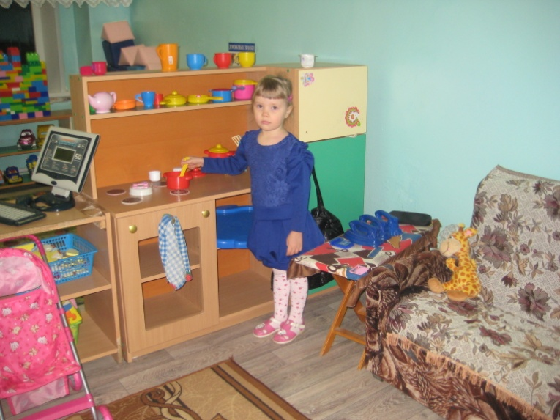
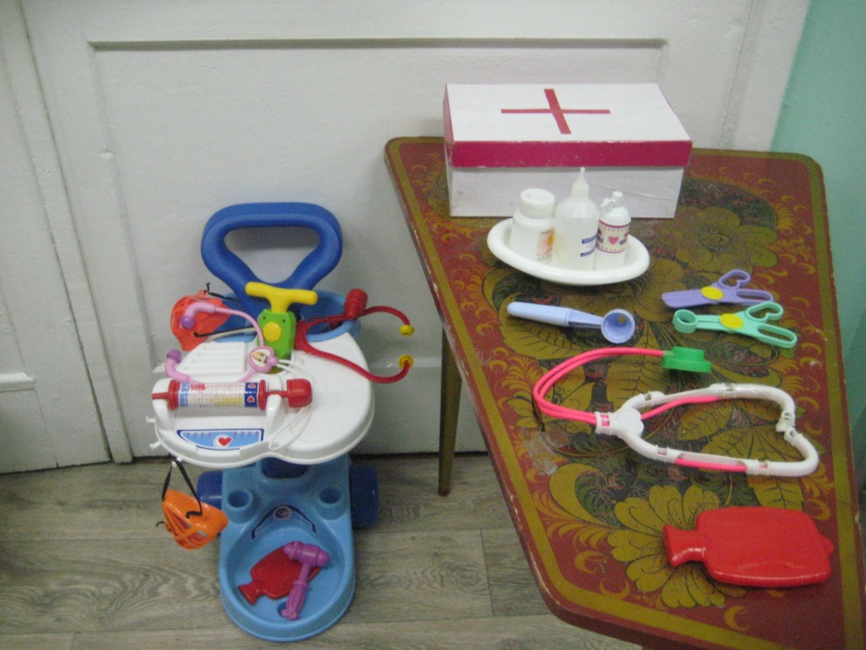
Вот любимое местечко,
здесь время мчится, словно речка,
Тут быстро взрослым можно стать,
и профессии менять!

Slide 8
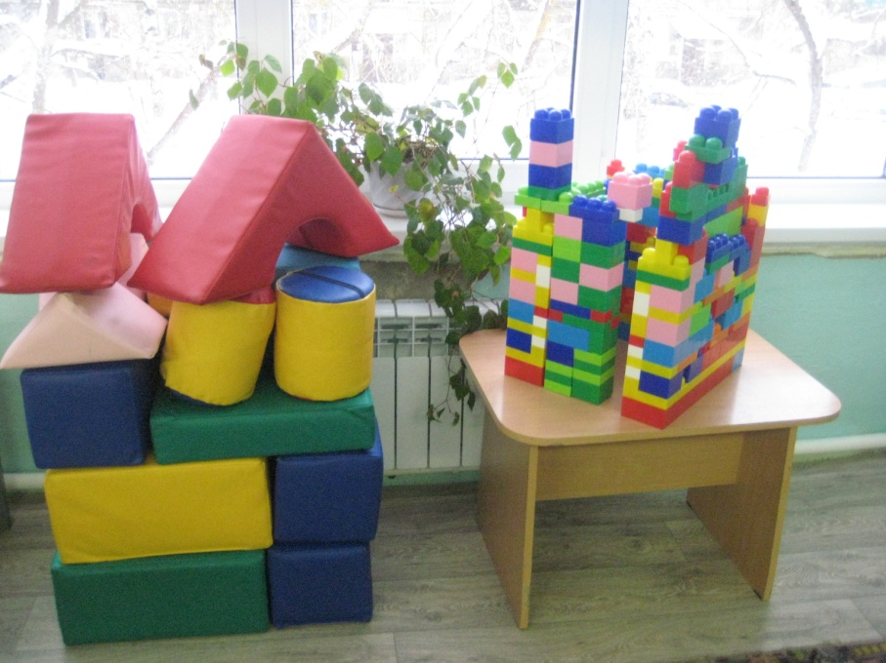
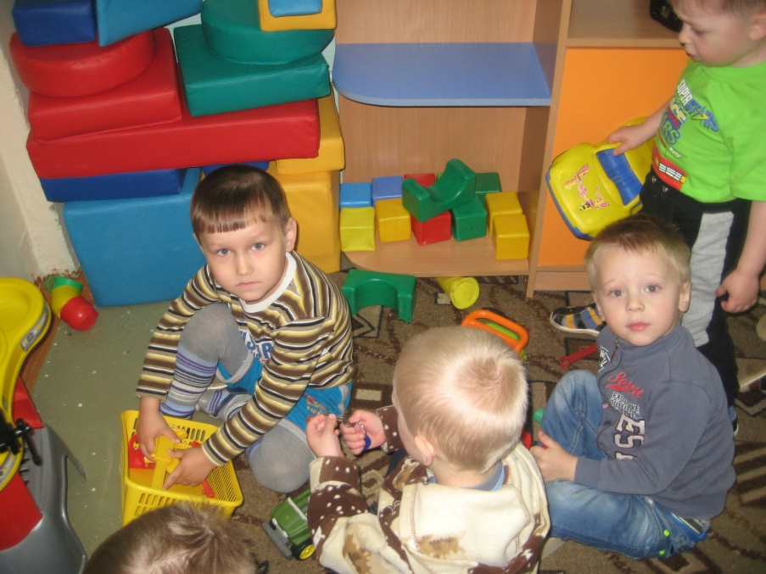
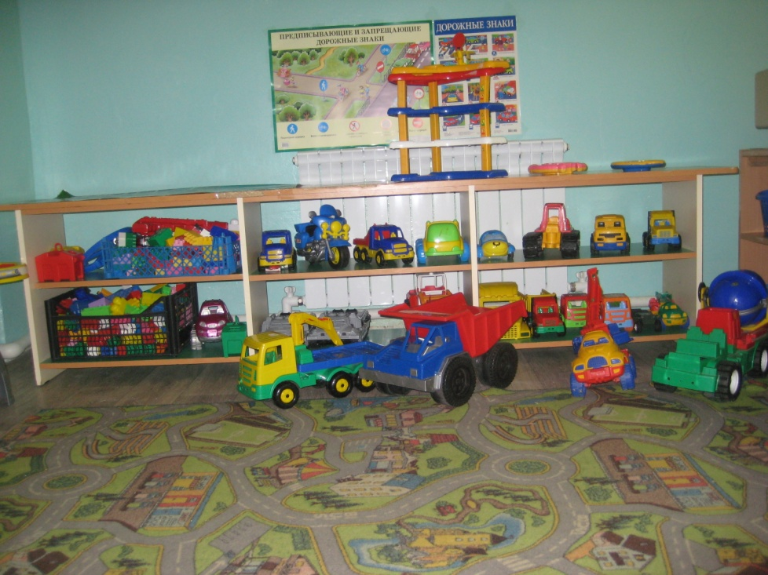
Пусть у нас не кирпичи, Закаленные в печи.
А много кубиков цветных-
Дом построим мы из них.

Slide 9
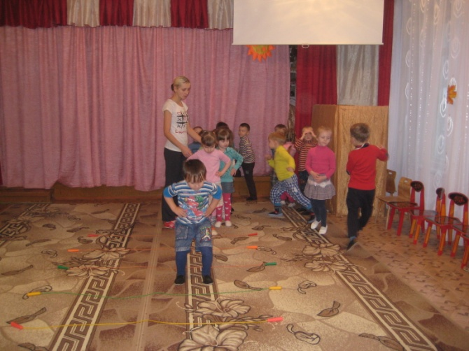
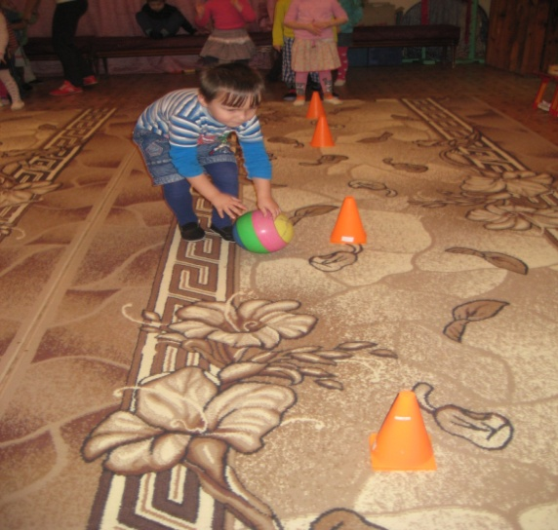
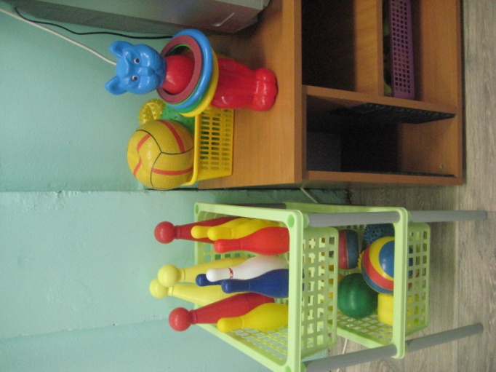
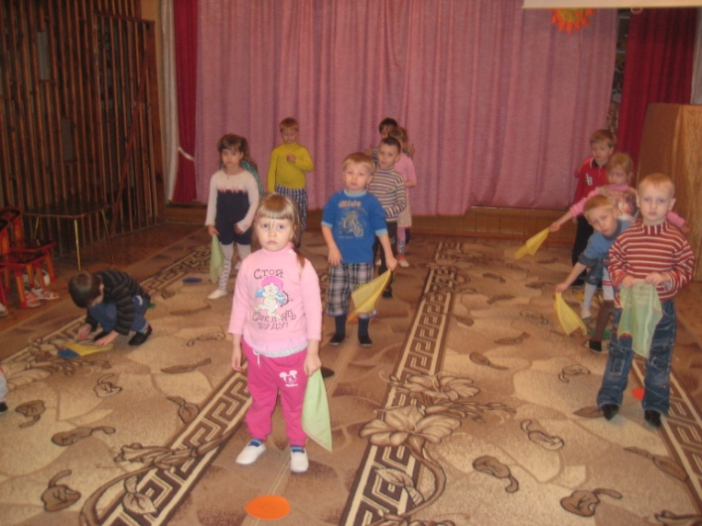
Здоровый дух , в здоровом теле
об этом вечно нам твердят!
Мы знаем – спорт на самом деле
полезен очень для ребят!

Slide 10
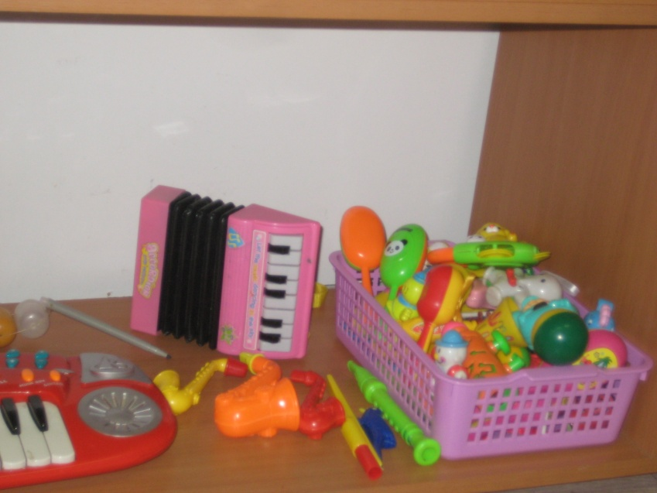
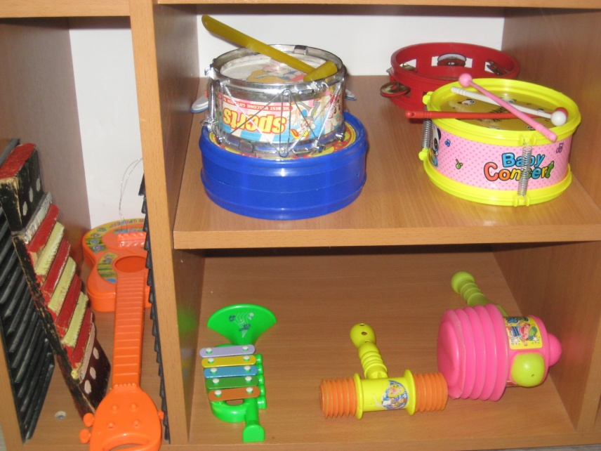
Такого музыкального уголка не видали Вы пока!
Вот гармошка, балалайка, на гитаре поиграй-ка!
Барабан, флажки, платочки, платья, ленты, ободочки.
Бубны, барабаны, погремушки!
Разных звуков есть болтушки!

Slide 11
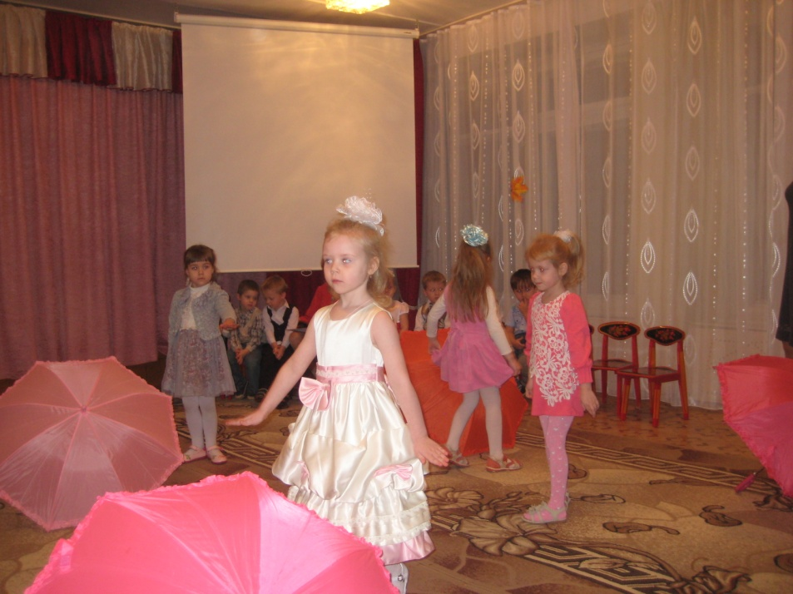
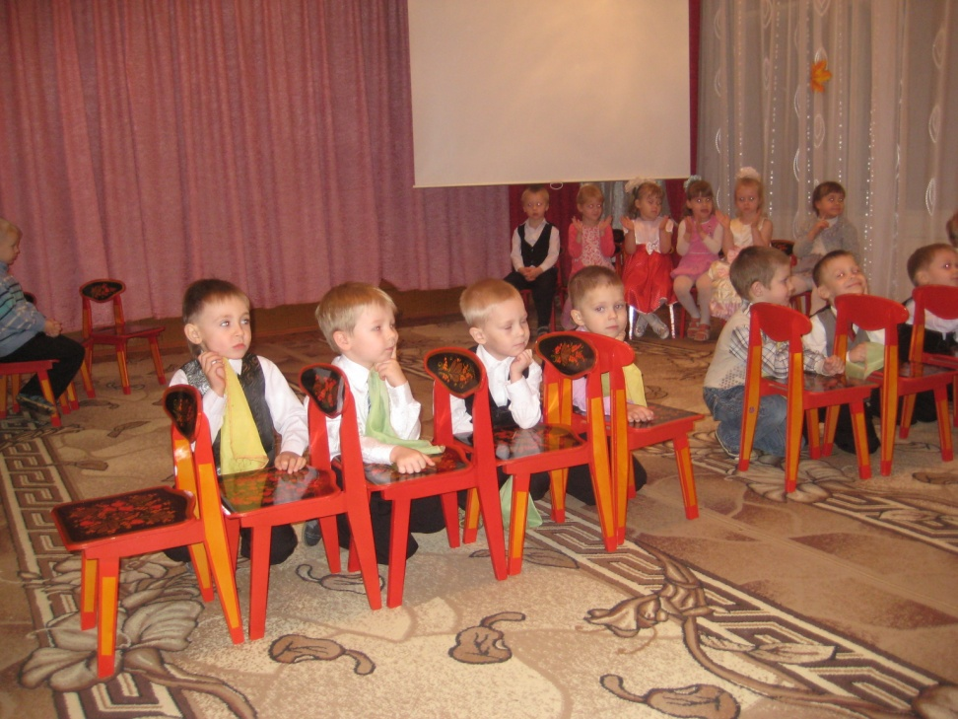
В нашей группе все актеры, кукловоды и танцоры.
Каждый день и каждый час будем петь, играть для Вас!

Slide 12
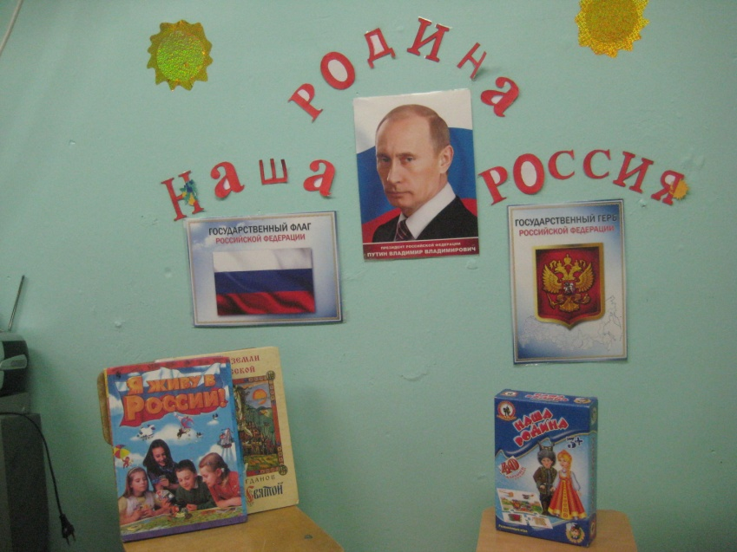
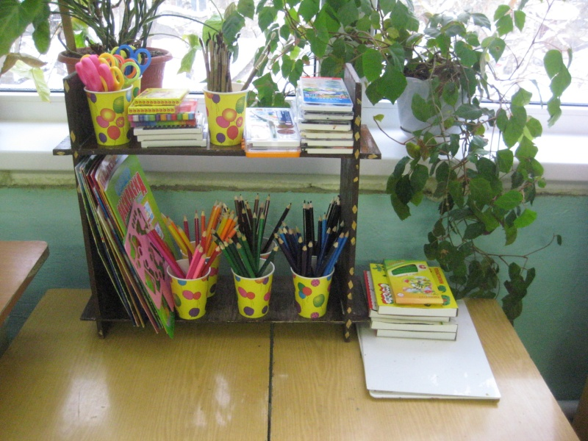
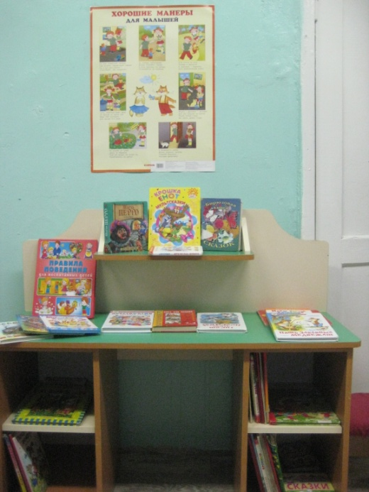
Здесь о Родине многое можно узнать,
Картинки посмотреть и книжки почитать.
А если очень хочется, то можно рисовать!

Slide 13
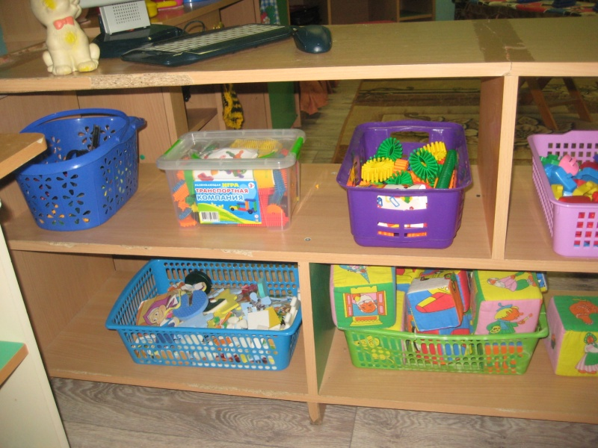
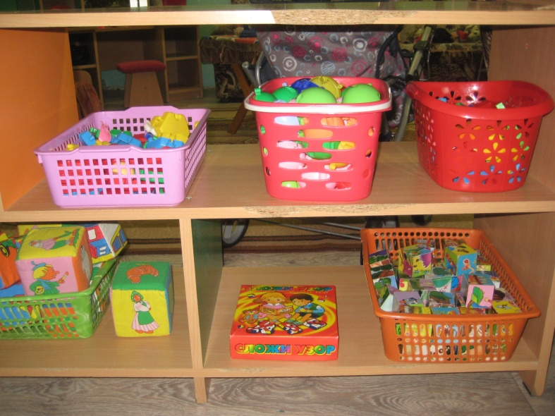
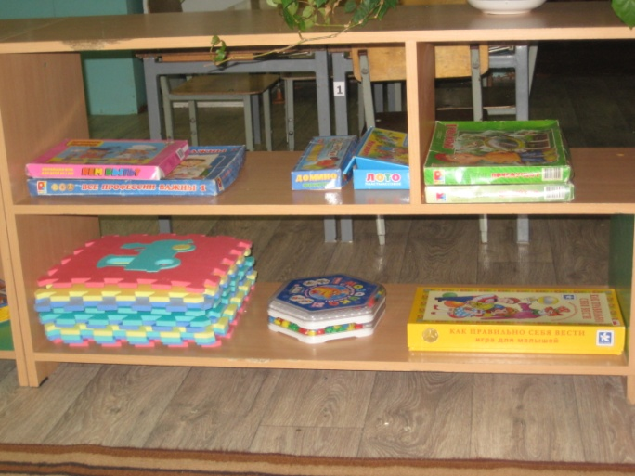
Есть в группе тихий уголок.
Там тишина. Слышно сопенье…
В нем совершенствует уменье
В настольную игру игрок!

Slide 14
Есть в группе тихий уголок.
Там тишина. Слышно сопенье…
В нем совершенствует уменье
В настольную игру игрок!

Slide 15
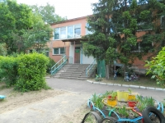
Дети в садике живут,
Здесь играют и поют,
Здесь друзей себе находят,
На прогулку с ними ходят.
Вместе спорят и мечтают,
Незаметно подрастают.
Детский сад — второй их дом,
Как тепло, уютно в нем!
Очень любят его дети,
Самый добрый дом на свете!

